Slide 1

云计算下的iptables规则介绍
孙自翔 2014.04

Slide 2
提纲
1
防火墙类型
2
各种数据包
表，链，目标
3
4
数据包链的走向
NAT
5
6
其他target
云计算下的iptables规则
7

Slide 3
提纲
1
防火墙类型
2
各种数据包
表，链，目标
3
4
数据包链的走向
NAT
5
6
其他target
云计算下的iptables规则
7

Slide 4
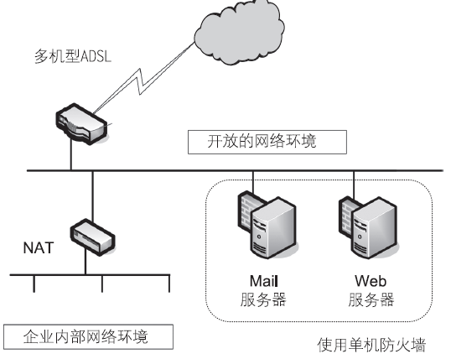
单机防火墙

Slide 5
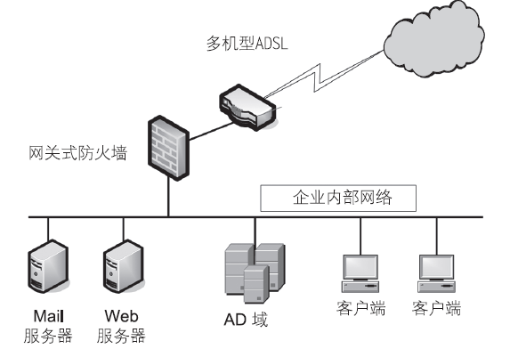
网关式防火墙类型1

Slide 6
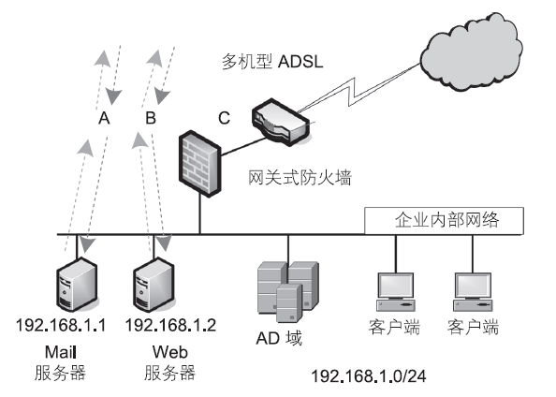
一对一NAT的工作原理

Slide 7
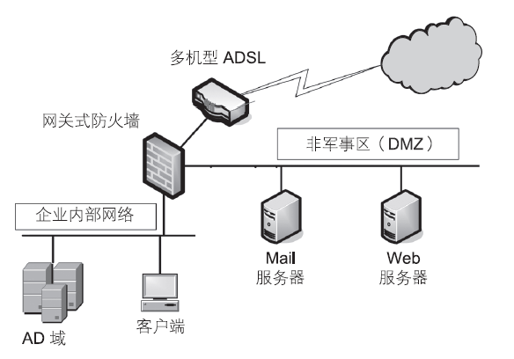
网关式防火墙类型2

Slide 8
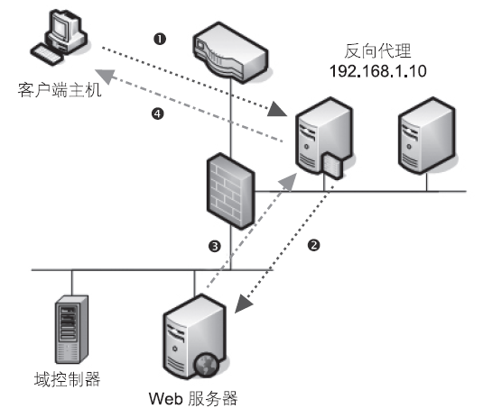
反向代理

Slide 9
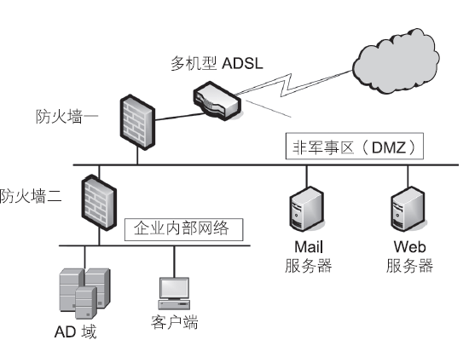
网关式防火墙类型3

Slide 10
路由问题
网关式防火墙 涉及路由问题
透明式防火墙 网桥设备

Slide 11
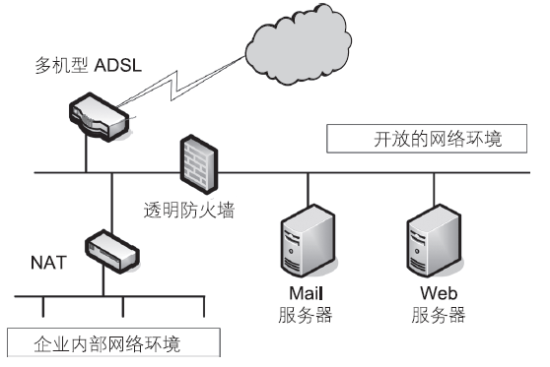
透明防火墙

Slide 12
提纲
1
防火墙类型
2
各种数据包
表，链，目标
3
4
数据包链的走向
NAT
5
6
其他target
云计算下的iptables规则
7

Slide 13
防火墙的判断依据
各层数据包包头内的信息
链路层/网络层/传输层
数据包所承载的数据内容
连接状态

Slide 14
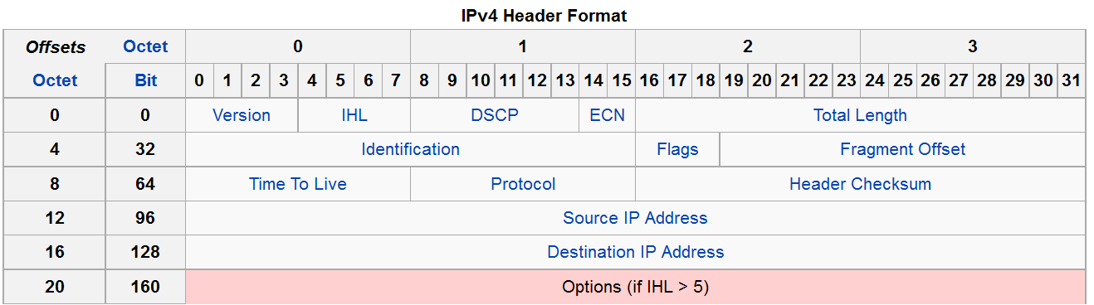
IP header
http://en.wikipedia.org/wiki/IPv4_header#Header

Slide 15
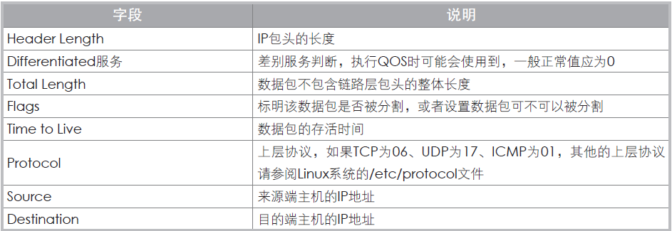
IP header

Slide 16
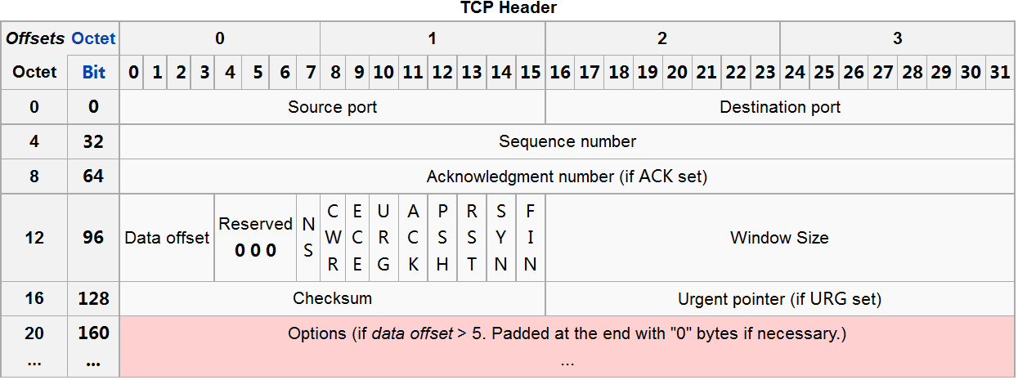
TCP header

Slide 17
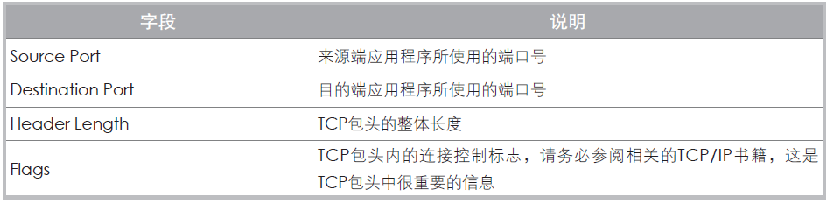
TCP header

Slide 18
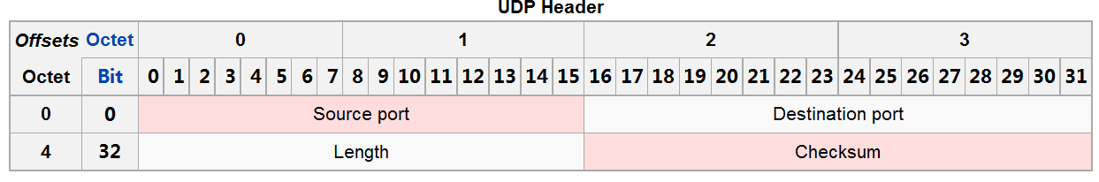
UDP header

Slide 19
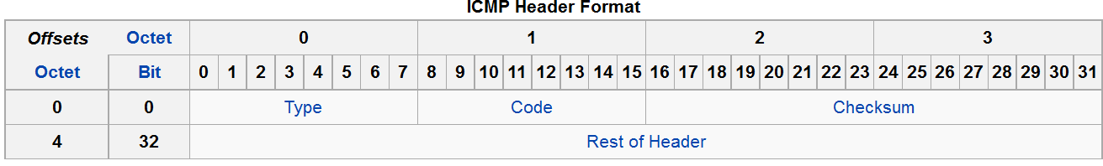
ICMP

Slide 20
type & code
https://www.frozentux.net/iptables-tutorial/iptables-tutorial.html#ICMPTYPES
http://pic.dhe.ibm.com/infocenter/zos/v1r12/index.jsp?topic=%2Fcom.ibm.zos.r12.halu101%2Ficmp.htm

Slide 21
提纲
1
防火墙类型
2
各种数据包
表，链，目标
3
4
数据包链的走向
NAT
5
6
其他target
云计算下的iptables规则
7

Slide 22
表、链、目标
表(table)：
filter(默认)、nat、mangle、raw
链(chain)：
内置链、自定义链
目标
target

Slide 23
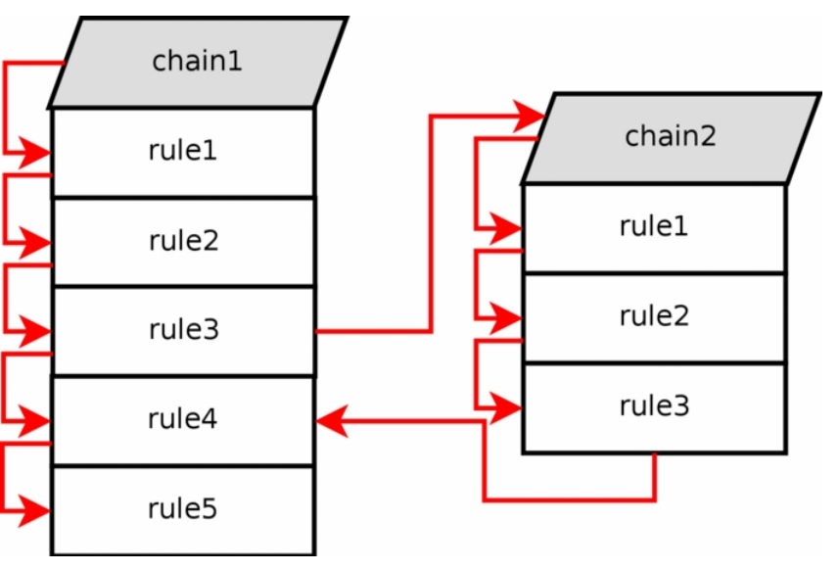
新建chain

Slide 24
新建chain
http://gr8idea.info/os/tutorials/security/iptables8.html
result_new_chain

Slide 25
LOG
http://gr8idea.info/os/tutorials/security/iptables5.html
result_log

Slide 26
提纲
1
防火墙类型
2
各种数据包
表，链，目标
3
4
数据包链的走向
NAT
5
6
其他target
云计算下的iptables规则
7

Slide 27
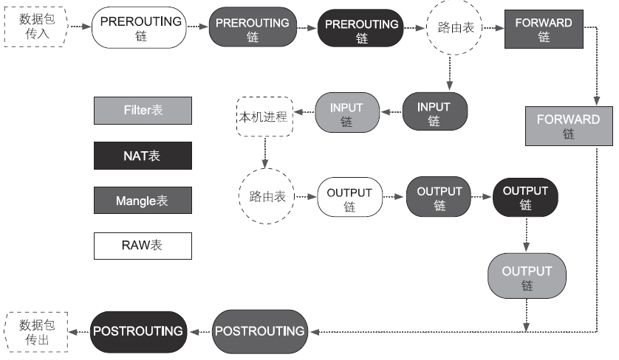
规则链
http://en.wikipedia.org/wiki/IPv4_header#Header

Slide 28
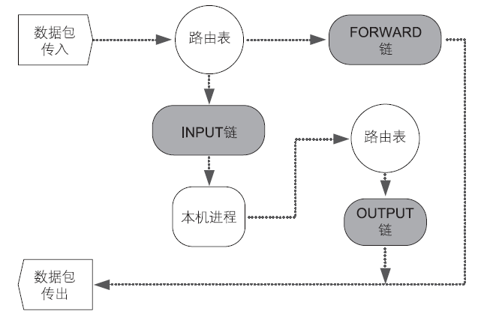
Filter机制

Slide 29
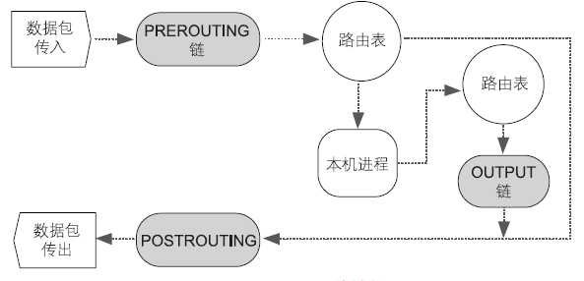
NAT机制

Slide 30
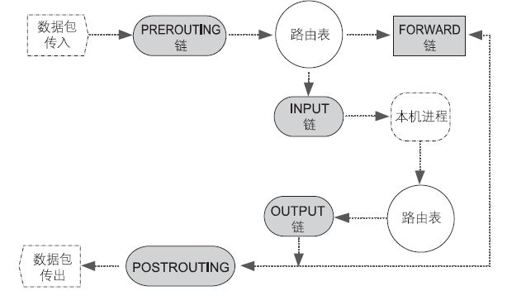
Mangle机制

Slide 31
INPUT数据包
result_path/rc.test-iptables-input.sh

Slide 32
规则链
http://en.wikipedia.org/wiki/IPv4_header#Header

Slide 33
OUTPUT数据包
result_path/rc.test-iptables-output.sh

Slide 34
规则链
http://en.wikipedia.org/wiki/IPv4_header#Header

Slide 35
FORWARD数据包
result_path/rc.test-iptables-forward.sh

Slide 36
规则链
http://en.wikipedia.org/wiki/IPv4_header#Header

Slide 37
提纲
1
防火墙类型
2
各种数据包
表，链，目标
3
4
数据包链的走向
NAT
5
6
其他target
云计算下的iptables规则
7

Slide 38
NAT机制

Slide 39
SNAT
实例演示 result_snat

Slide 40
DNAT
如果一个包被匹配了，那么和它 属于同一个流的所有的包都会被自动转换，然后就可以被路由到正确的主机或网络
只能用在nat表的PREROUTING和OUTPUT链中，或者是被这两条链调用的链里
实例演示： result_dnat

Slide 41
DNAT
所有从Internet来的、被DNAT
防火墙自身访问（外网ip）

Slide 42
DNAT
同一个网络节点访问服务(外网)
https://www.frozentux.net/iptables-tutorial/cn/iptables-tutorial-cn-1.1.19.html#DNATTARGET

Slide 43
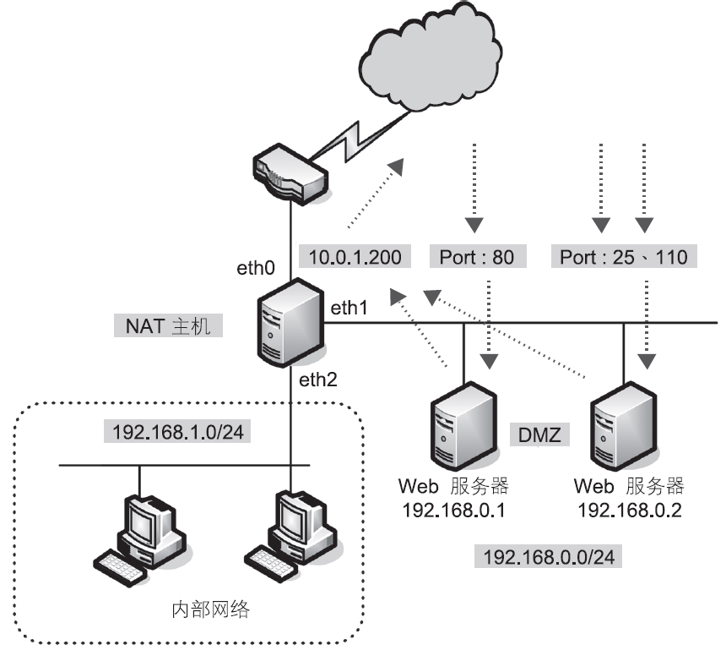
NAPT

Slide 44
NAPT
实例演示: result_napt/rc.test-iptables-napt.sh

Slide 45
NAPT
改变了目的地址和端口
同样需要添加规则，使得可以从防火墙本身和内网访问
如果从服务器主动访问外网，同样需要添加snat规则

Slide 46
REDIRECT
透明代理
PREROUTING、OUTPUT链和被它们调用的自定义链里
直接改变数据包内容
本地生成的包都会被映射到127.0.0.1(output)
实例演示：result_redirct

Slide 47
提纲
1
防火墙类型
2
各种数据包
表，链，目标
3
4
数据包链的走向
NAT
5
6
其他target
云计算下的iptables规则
7

Slide 48
Mangle机制

Slide 49
DSCP
抓包查看DSCP
修改数据包
再次查看数据包
前6位为dscp
# 45ac
# 10101100 = (ac)₁₆
# 101011 = (43)₁₀
_{result_mangle_dscp}

Slide 50
不做介绍的部分
raw表
The state machine
透明式网桥
应用层防火墙
如何编写防火墙
安全、高效

Slide 51
提纲
1
防火墙类型
2
各种数据包
表，链，目标
3
4
数据包链的走向
NAT
5
6
其他target
云计算下的iptables规则
7

Slide 52
ipset
https://wiki.archlinux.org/index.php/Ipset
hzsunzixiang@10-120-120-11:~$ sudo iptables-save |grep match-set
root@debian-1:~/iptables/share# ls /lib/modules/3.2.0-4-686-pae/kernel/net/netfilter/*set*
/lib/modules/3.2.0-4-686-pae/kernel/net/netfilter/xt_set.ko
/lib/modules/3.2.0-4-686-pae/kernel/net/netfilter/ipset:
ip_set_bitmap_ip.ko ip_set_hash_ip.ko ip_set_hash_ipportnet.ko ip_set_hash_netport.ko
ip_set_bitmap_ipmac.ko ip_set_hash_ipportip.ko ip_set_hash_netiface.ko ip_set.ko
ip_set_bitmap_port.ko ip_set_hash_ipport.ko ip_set_hash_net.ko ip_set_list_set.ko

Slide 53
浮动IP的添加
ip addr add 192.168.0.1 dev eth1

Slide 54
云计算下的iptables规则
Filter表
INPUT OUTPUT FORWARD
Nat表
PREROUTING
INPUT
OUTPUT
POSTROUTING
Mangle表
new chain

Slide 55
安全组规则
tcp
udp
icmp

Slide 56
不同租户下的固定IP流量隔离
ipset
-m set --match-set

Slide 57
后续分享
隧道(云网络涉及)
应用层隧道：
ssh ：本地端口转发 远程端口转发
ip命令建立三层隧道
添加路由等
openvpn
二层、三层、点对点、site to site

Slide 58
后续分享
云硬盘
iscsi(iet,open-iscsi)
neutron(正在展开)
隧道/vswitch/vxlan
其他

Slide 59
Q&A

Slide 60
谢谢大家

